Slide 1

CINCO VERDADES IRREFUTABLES QUE NO PUEDEN SER NEGADAS.
INTRODUCCION:
Veremos en este estudio cinco verdades que vemos atraves de la Biblia que no pueden ser negadas aunque muchos no las crean.
Tenemos que reconocer estas verdades, porque la Biblia la enseña con toda autoridad.
Tenemos que creer en ellas y defenderlas, porque son cinco verdades de Dios, y Dios no puede mentir.
Tito.1:2.
en la esperanza de la vida eterna, la cual Dios, que no miente, prometió desde antes del principio de los siglos,

Slide 2

LA MUERTE ES SEGURA.
La primera verdad que encontramos en la Biblia, es que ella nos enseña que la muerte es algo tan seguro, como la Biblia misma.
Eclesiaste.3:2.
Nos habla de un tiempo de nacer, un tiempo de morir.
Tiempo de nacer, y tiempo de morir; tiempo de plantar, y tiempo de arrancar lo plantado;

Slide 3
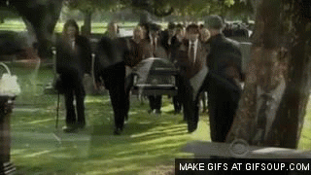
Nadie puede retener su Espíritu.
Eclesiaste.8:8.
Los vivos solo tienen la certeza que han de morir.
Eclesiaste.9:5.
Por eso esta decretado que el hombre muera una sola ves.
Hebreos.9:27.
No hay hombre que tenga potestad sobre el espíritu para retener el espíritu, ni potestad sobre el día de la muerte; y no valen armas en tal guerra, ni la impiedad librará al que la posee.
Porque los que viven saben que han de morir; pero los muertos nada saben, ni tienen más paga; porque su memoria es puesta en olvido.
Y de la manera que está establecido para los hombres que mueran una sola vez, y después de esto el juicio,

Slide 4
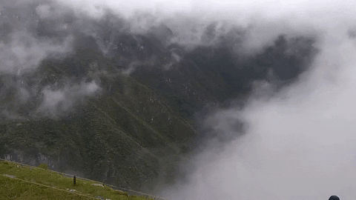
LA VIDA ES INSIERTA.
La segunda verdad que encontramos en la Biblia es que no hay ninguna seguridad de la vida aquí en la tierra.
La vida es como una neblina.
Santiago.4:14.
cuando no sabéis lo que será mañana. Porque ¿qué es vuestra vida? Ciertamente es neblina que se aparece por un poco de tiempo, y luego se desvanece.

Slide 5
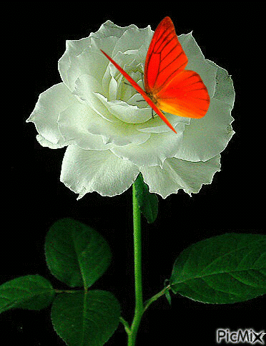
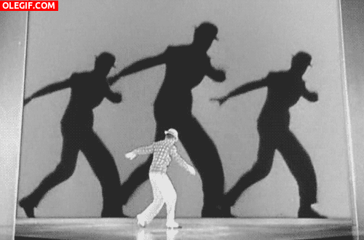
La vida del hombre es comparada a la de la flor pasajera.
I Pedro.1:24.
Es como la sombra que no permanece para siempre.
Job.14:1-2.
Porque: Toda carne es como hierba, Y toda la gloria del hombre como flor de la hierba. La hierba se seca, y la flor se cae;
El hombre nacido de mujer, Corto de días, y hastiado de sinsabores,
Sale como una flor y es cortado, Y huye como la sombra y no permanece.

Slide 6
EL INFIERNO ES ETERNO.
Otras de la verdades que encontramos en las escrituras, es la seguridad de la eternidad del infierno.
Muchos no creen en la realidad del infierno, para muchos el infierno es aquí en la tierra, pero eso no es la verdad de Dios.
La verdad de Dios es que si existe el infierno y es eterno, no es pasajero, no es temporal, es para una eternidad, de lamento dolor angustia y sufrimiento que no tendrán descanso.

Slide 7
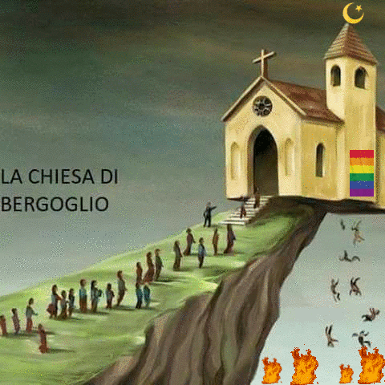
Jesús dijo a sus discípulos a quien debían de temer.
Mateo.10:28.
No hay descanso ni de día ni de noche.
Apocalipsis.20:10.
Y no temáis a los que matan el cuerpo, mas el alma no pueden matar; temed más bien a aquel que puede destruir el alma y el cuerpo en el infierno.
Y el diablo que los engañaba fue lanzado en el lago de fuego y azufre, donde estaban la bestia y el falso profeta; y serán atormentados día y noche por los siglos de los siglos.

Slide 8
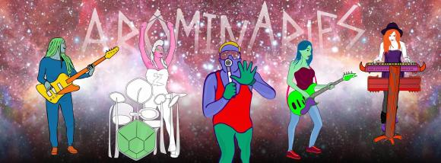
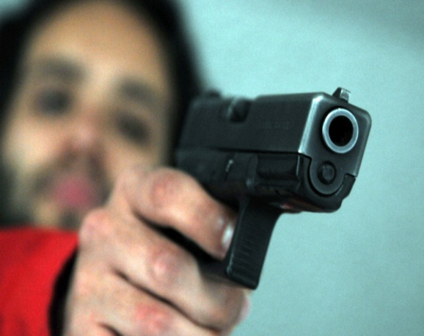
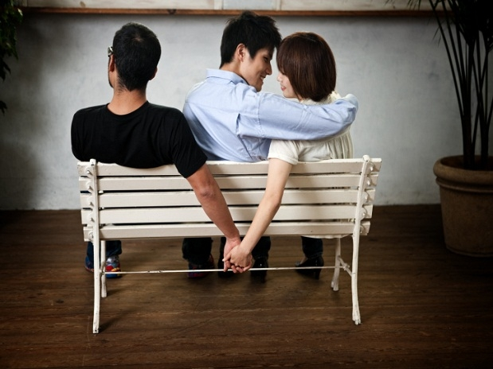
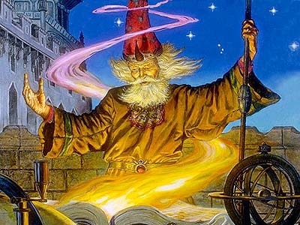

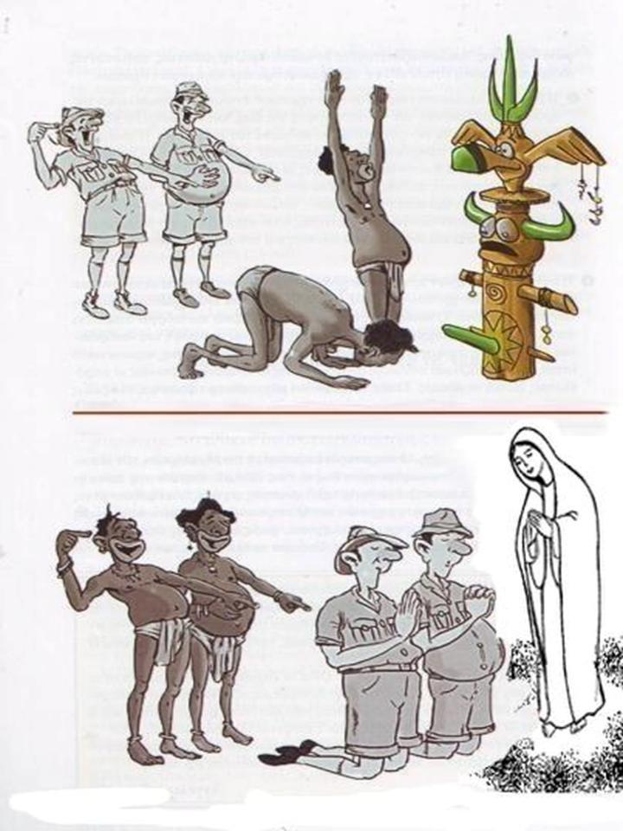


Que es llamado la muerte segunda.
Apocalipsis.21:8.
Pero los cobardes e incrédulos, los abominables y homicidas, los fornicarios y hechiceros, los idólatras y todos los mentirosos tendrán su parte en el lago que arde con fuego y azufre, que es la muerte segunda.

Slide 9
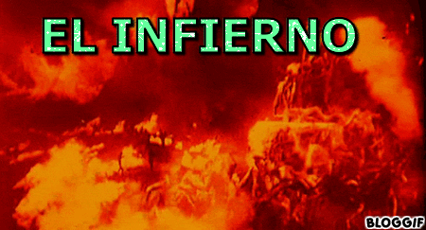

LA ETERNIDAD ES LARGA.
Otras de las verdades que no podemos negar, es que la eternidad es larga, ya sea la vida terna o la condenación eterna duraran lo mismo.
Mateo.25:46.
Hay dos eternidades.
E irán éstos al castigo eterno, y los justos a la vida eterna.

Slide 10

Sufrirán eterna perdición.
II Tesalonicenses.1:9.
Por los siglos de los siglos.
Apocalipsis.14:11.
los cuales sufrirán pena de eterna perdición, excluidos de la presencia del Señor y de la gloria de su poder,
y el humo de su tormento sube por los siglos de los siglos. Y no tienen reposo de día ni de noche los que adoran a la bestia y a su imagen, ni nadie que reciba la marca de su nombre.

Slide 11

FUERA DE JESÚS NO HAY SALVACIÓN.
Otra de las verdades que la biblia nos enseña, es que fuera de Jesús no encontramos salvación, lamentablemente la gente esta poniendo su confianza su salvación en el hombre y eso los llevara al fracaso total de una eternidad.
Debemos de seguir a Jesús, ya que El es el camino, la verdad y la vida.
Juan.14:6.
Jesús le dijo: Yo soy el camino, y la verdad, y la vida; nadie viene al Padre, sino por mí.

Slide 12

Hechos.4:12.
No hay otro nombre en el que podamos ser salvos.
Jesús es El Único mediador.
I Timoteo.2:5.
Y en ningún otro hay salvación; porque no hay otro nombre bajo el cielo, dado a los hombres, en que podamos ser salvos.
Porque hay un solo Dios, y un solo mediador entre Dios y los hombres, Jesucristo hombre,

Slide 13
CONCLUSIÓN:
Hemos visto cinco verdades que la Biblia nos enseña y que tenemos que creerlas y defenderlas.
La muerte es segura.
La vida es insegura.
El infierno es eterno.
La eternidad es larga.
Fuera de Jesús no hay salvación.
Afirmemos estas verdades en nuestras vidas.
Y confiemos siempre en la palabra de Dios, no es las falacias de Satanás que nos quiere engañar.

Slide 14



PLAN DE SALVACIÓN SEGÚN DIOS
¿Que debo hacer
para ser salvo…?
DIOS
“EL SEÑOR AÑADÍA CADA DÍA A LA IGLESIA LOS QUE HABÍAN DE SER SALVOS”
HECHOS.2:47
“por cuanto todos pecaron, y están destituidos de la gloria de Dios” Romanos. 3:23.
P
E
C
A
D
O
BAUTIZARSE. Hech.2:38.
CONFESAR. Rom.10:9-10.
Cristo es Él Salvador de los que le obedecen
“…y habiendo sido perfeccionado, vino a ser autor de eterna salvación para todos los que le obedecen” Hebreos.5:9.
ARREPENTIRSE. Hech.17:30.
CREER, Mar.16:15-16.
OIR, Rom.10:17.

Slide 15

DIOS NOS BENDIGA A TODOS.

